Slide 1
מג. 🕯️ סוד הנצחיות של חנוכה: הבנה חדשה בדברי המגיד מישרים
התמיהה המרכזית
המקור במגיד מישרים
לעתיד לבוא המצוות בטלות
רק חנוכה ופורים נשארים
הסיבה: "לית בהו אלא סיפור נסים"
השאלה המתבקשת
הרי בחנוכה יש מצוות הדלקת נרות
איך אפשר לומר שאין בו מצוות?
מדוע נחשב רק ל"סיפור נסים"?

Slide 2
העומק בדברי הרמב"ם
הגדרת מהות המצווה
"להודיע הנס"
"להוסיף בשבח האל"
"הודיה על הניסים"
ההבנה החדשה
הנרות הם רק אמצעי
המטרה האמיתית: ההודיה
ההדלקה משרתת את ההודיה

Slide 3
יסוד נפלא לעתיד לבוא
המצב החדש
ביטול היצר הרע
אין צורך במצוות מעשיות
נשאר רק שבח והודיה
המיוחד בחנוכה
כל מהותו הודיה
אין בו מצווה לעצמה
לכן נשאר לנצח

Slide 4
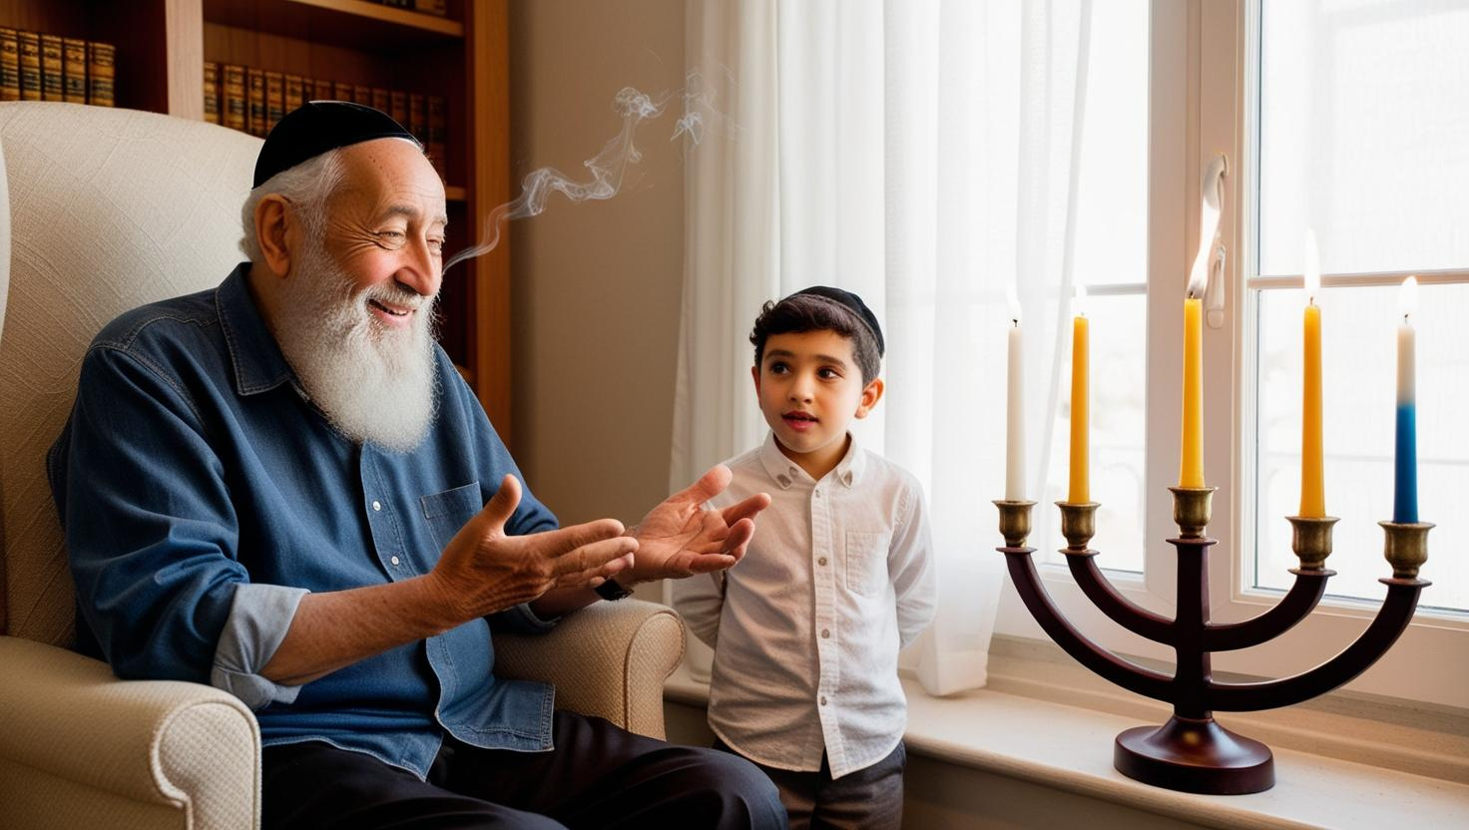
מסקנה מאירת עיניים
חנוכה - חג של הודיה טהורה
הנרות - כלי לביטוי ההודיה
לכן נשאר לעתיד לבוא

